Slide 1

基于EasyDl的
股
测
统
票
预
系
辩
学校：河南理工大学
答辩人：朱丰禄

Slide 2
目
录
辩
1
作品概述
2
技术路线
Overview of this work
Relevant technical route
3
作品展示
4
前景展望
About the display of works
prospect and forecast

Slide 3

1
作品概述
Overview of this work

Slide 4

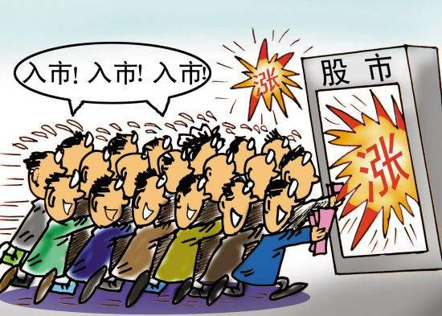
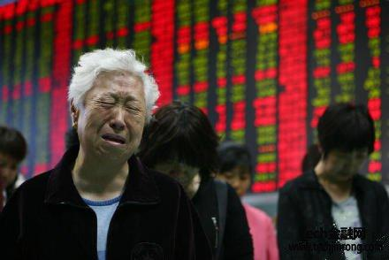
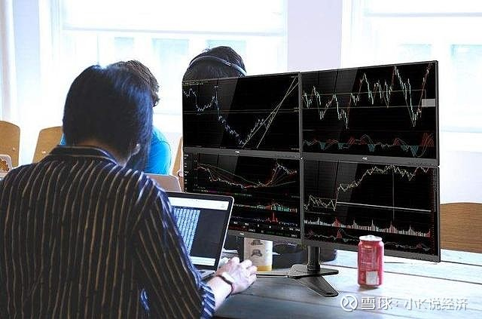
1.1
项目设计背景
经济发展促进股市繁荣
股票市场是国家经济和金融活动的重要体现，在各国的经济发展中发挥着重要的作用，自1985年11月18日中国发行第一支名为“飞跃音响”的股票，中国股票市场就开始不断扩大，目前已成为全世界最重要的股票市场。随着经济发展，许多普通民众不再满足仅仅通过打工方式获取收益，股票市场成为这些寻去额外收益的人群的最好选择。
01
新晋投资者频繁亏损
研究发现股票市场可预测
新晋投资者因为不能掌握股票技术和没有充足时间盯盘分析会显得不知所措，错过卖出的时机，导致资金受到损失
金融领域 许多分析和假设表明，股票市场是可预测的。研究者们通过对过去股票市场的数据进行研究来预测股市
计算机领域 人工智能和计算机技术的迅猛发展，尤其是机器学习技术的出现，给股票预测系统提供了新方向
02
03
02
支持论文：中国股票市场可预测性的实证研究,
03
Notes:
null

Slide 5
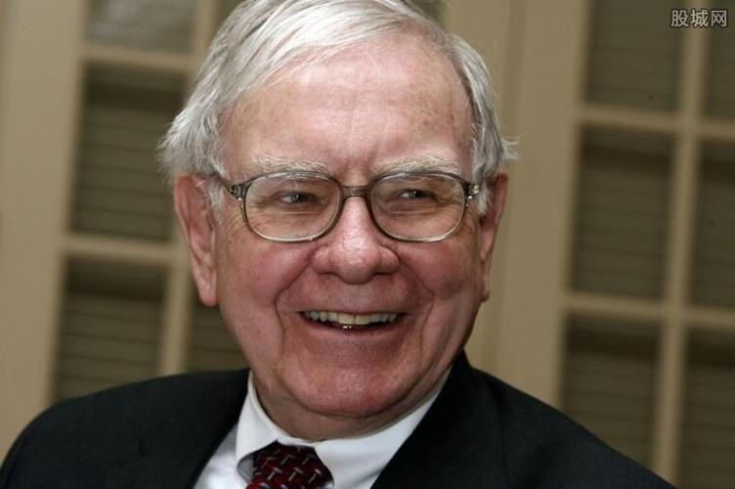

1.2
股票预测现状
传统主观预测
新型技术预测
主要是投资者自己根据多年投资经验和对市场的判断而主观推测股票走向。
新型股票预测主要通过统计学方法和机器学习方法对股票价格进行建模预测。

Slide 6
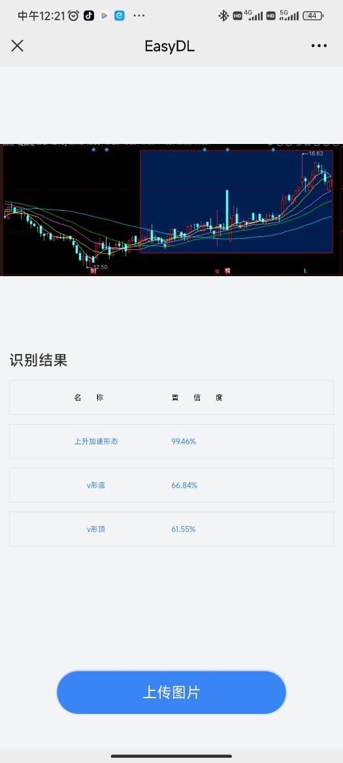
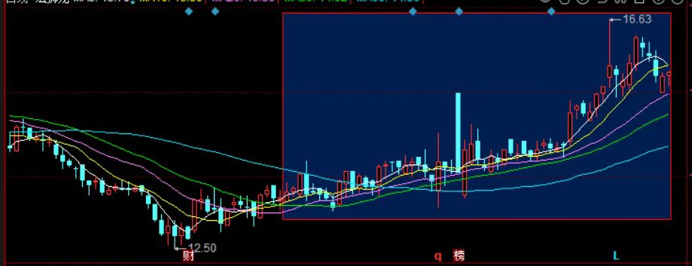
1.3
作品简介
利用EasyDL平台提供的图像分类技术，实现股票的预测和交易策略选择
输入
输出
图像分类
输入或拍摄同花顺股票界面
根据模型监测得出是否出现异常情况
Notes:
null

Slide 7
2
技术路线
Relevant technical route

Slide 8
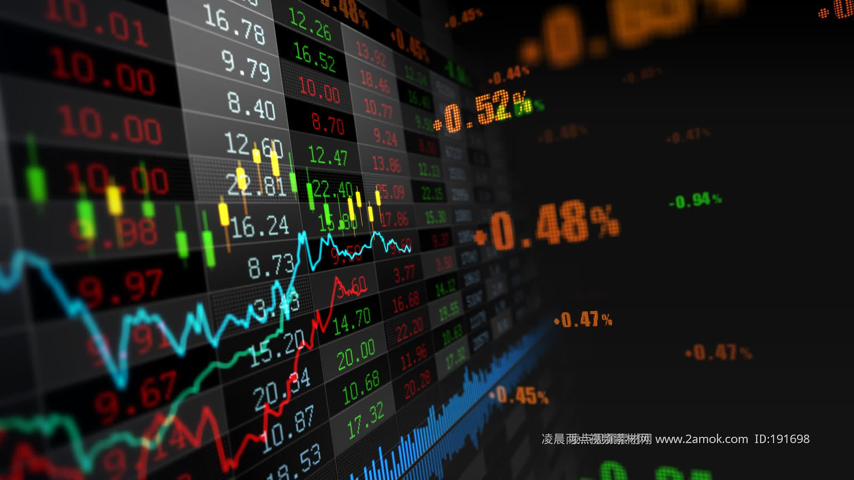


2
技术路线
2.1股票技术形态
2.2机器学习模型
2.3HTTPS部署
利用大量的股票历史数据，分析出股票涨跌的重要形态图形，从而根据股票的形态，即可判断涨跌。
对大量金融数据进行分析和挖掘，构建一个强大的机器学习模型，从而为投资者提供精准、高效、智能化的投资决策参考。
模型部署在云端服务器上。用户可以通过微信扫码，获取接口等多种方式，实时获取最新的股票预测结果。

Slide 9
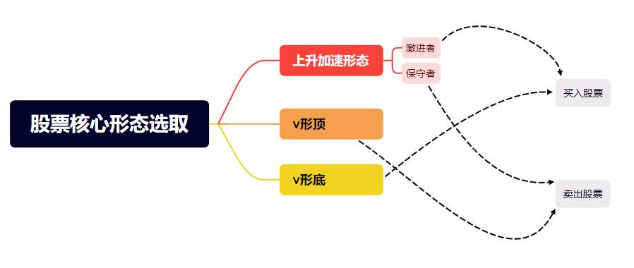
2.1
股票技术形态
以下的股票形态模型为美国加州理工大学茨维塔尼奇教授通过分析股票数据得出的最为通用，有效的形态模型，本作品将采用以下模型作为股票预测核心。

Slide 10
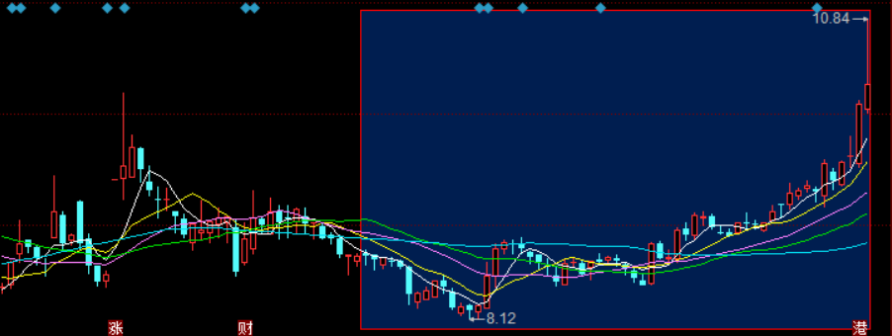
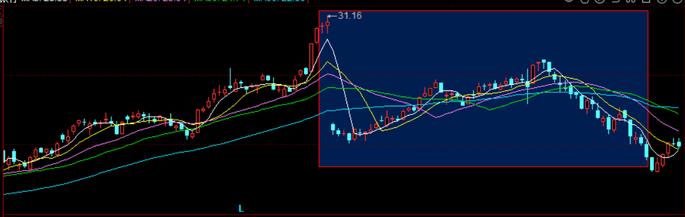
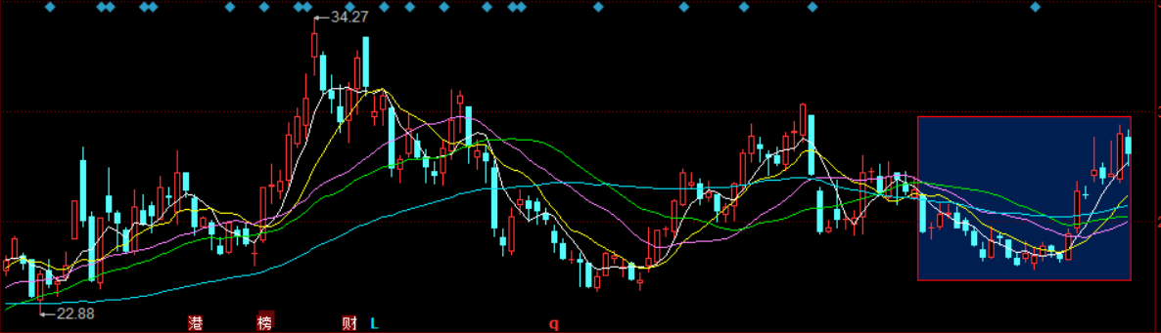
2.1
股票技术形态
上升加速形态
V形顶
V形底
此时股票未来的涨跌较大概率是继续上升，激进的投资者可以或适当加仓，保守的投资者可考虑买入以选择观望
此时股票的上涨动能不足，进入股价的退潮期，此时聪明的投资者会选择卖出股票，及时止损
股票已经跌无可跌，股价开始回升，这是买入的最好时机，价格低，风险小，回报高

Slide 11
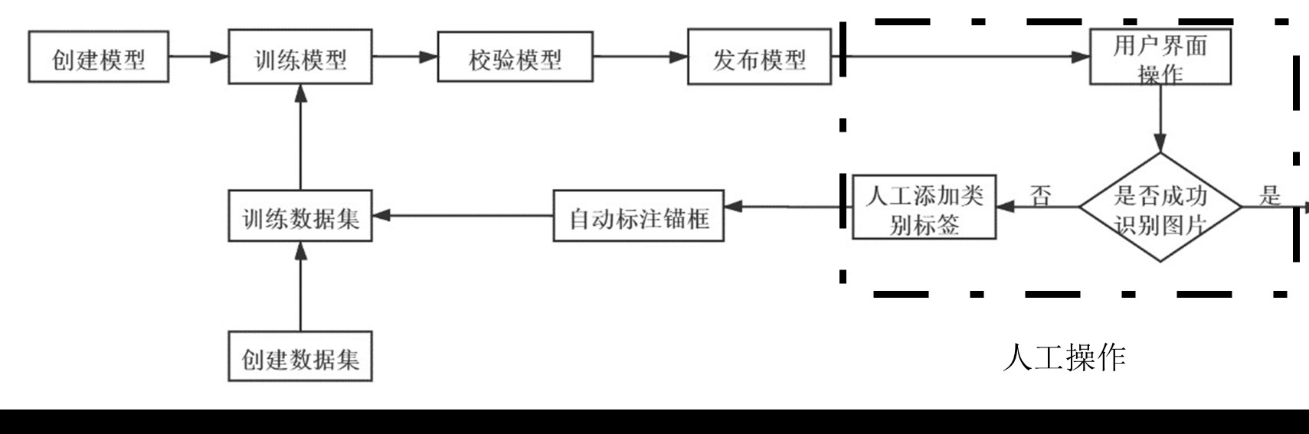
2.2
机器模型搭建
数据获取
（1）
（5）
模型发布
数据处理
（2）
（4）
模型校验与迭代
（3）
模型训练

Slide 12
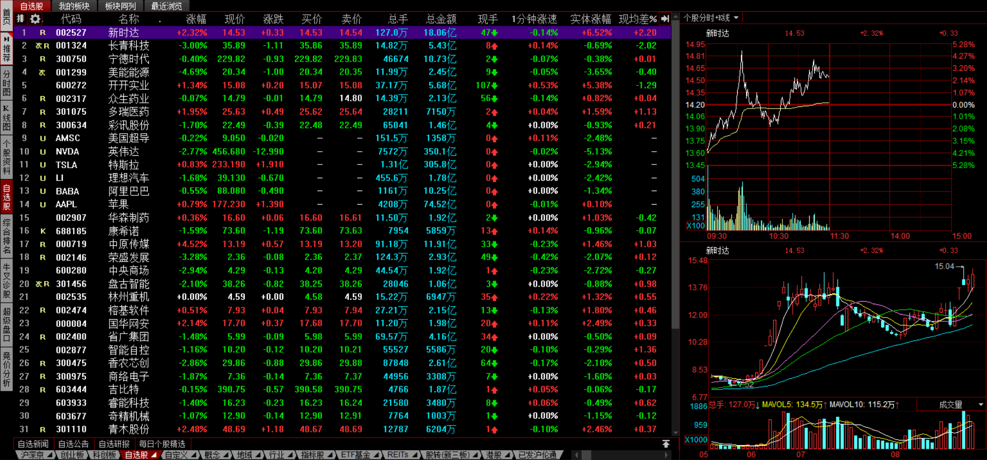
2.2
机器模型搭建
（1）
数据获取
考虑到不同股票交易软件的股票日线图界面不同，这里采用使用人数最多的同花顺软件电脑版作为本次数据采集的来源，以提高其泛化能力。

Slide 13
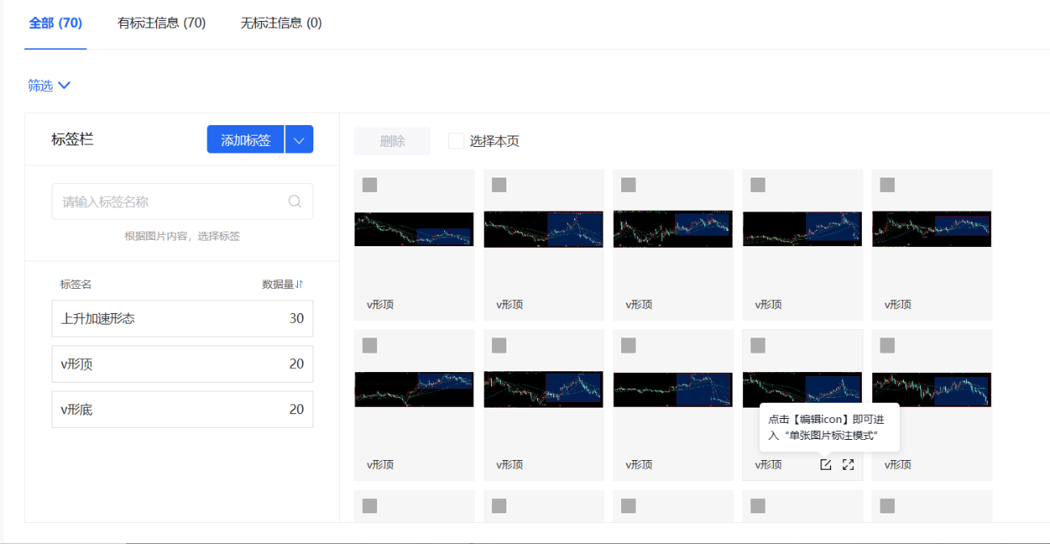
2.2
机器模型搭建
图像预处理 考虑到非常规股票走势对模型的影响，特将非常规数据去重，去异常，得到数据集。
图像标注 ：考虑到后期使用方便和增加数据的灵活性，采用百度标注软件对数据集进行标注， 然后将标注后的数据进行打包上传。
数据处理
（2）
形态图 | 加速上升 | V形底 | V形顶
数据数目 | 30 | 20 | 20

Slide 14
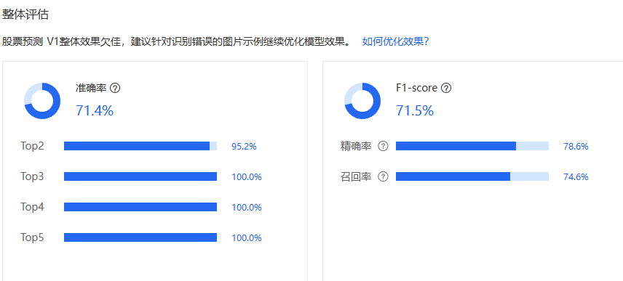
2.2
机器模型搭建
（3）
首次模型训练得出初步不精确模型
模型训练

Slide 15
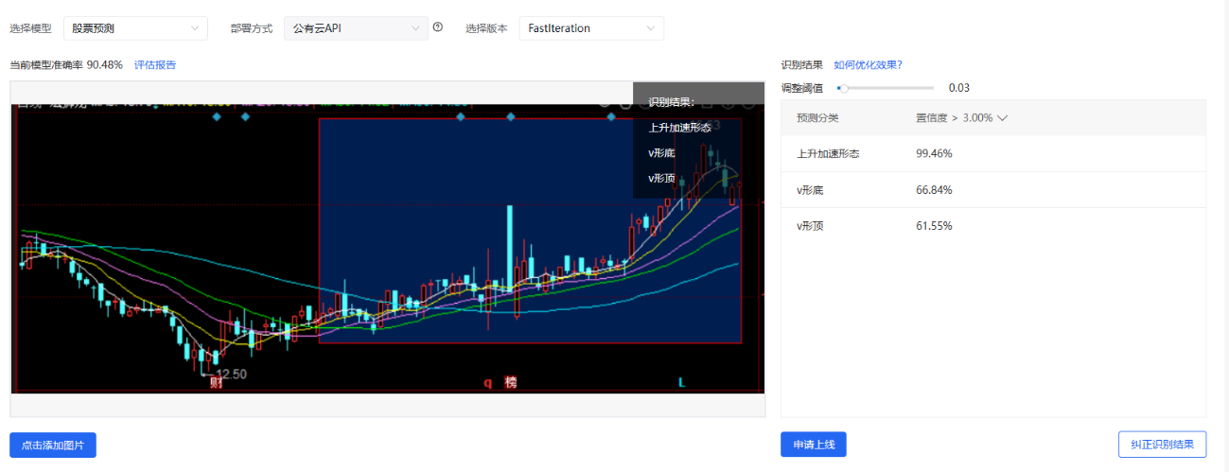
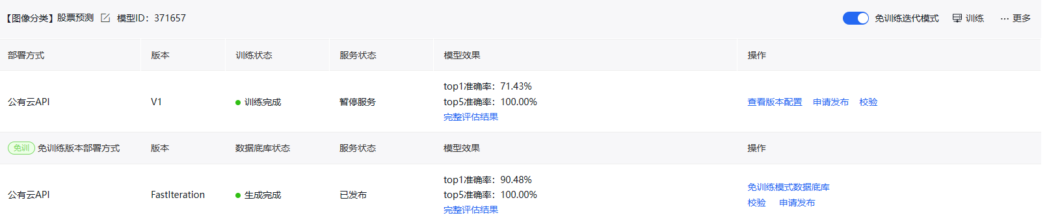
2.2
机器模型搭建
Step 1 人工数据纠正：
由于easydl模型对股票数据没有很好优化，导致第一次训练的结果出现准确率不高的问题，作为股票预测大模型，股票数据的预测必须高准度，高效率，为此需要进行模型校验提高准确率。
。
（4）
模型校验与迭代
Step 2 二次迭代：
我们重新回到数据获取阶段，针对上次训练中不合适，不清晰的数据进行再去重，再优化，选取50张优质股票数据集进行二次迭代。

Slide 16
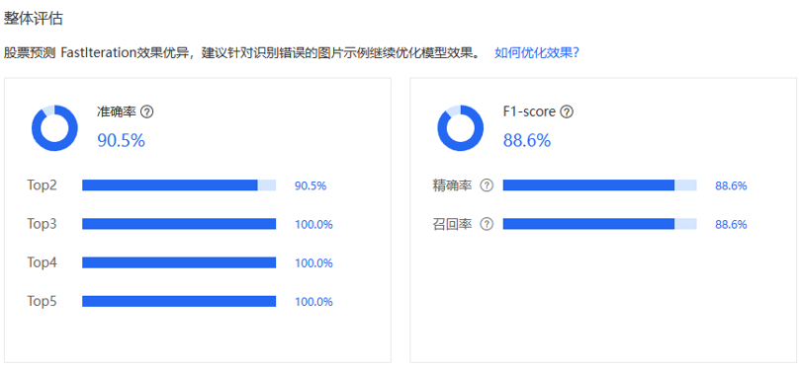
2.2
机器模型搭建
得到高准确率模型：
（5）
模型发布
通过公有云部署所搭建的预测模型

Slide 17
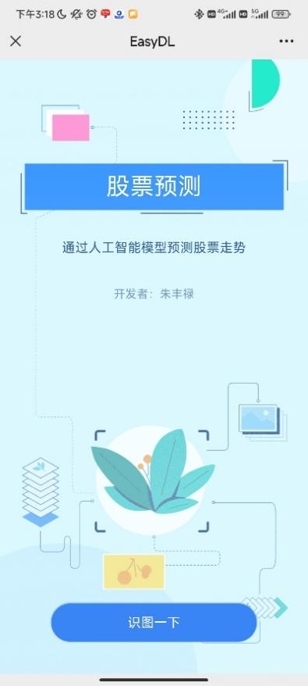
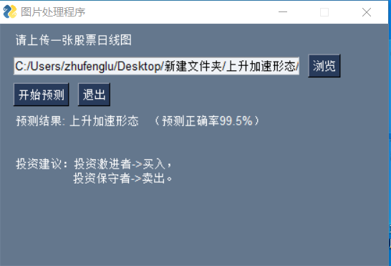
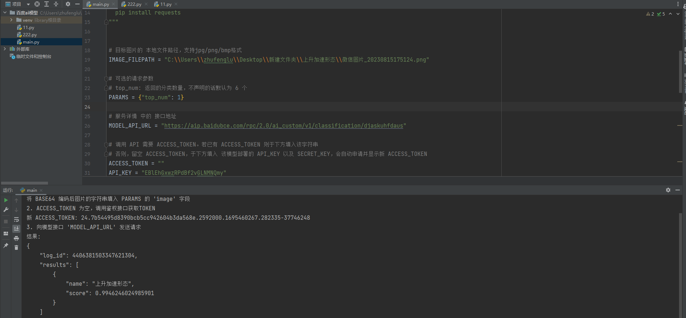
2.3
HTTPS部署
（1）手机端微信调用
（2）PC端应用程序
（3）专业人员api调用

Slide 18
3
作品展示
About the display of works

Slide 19
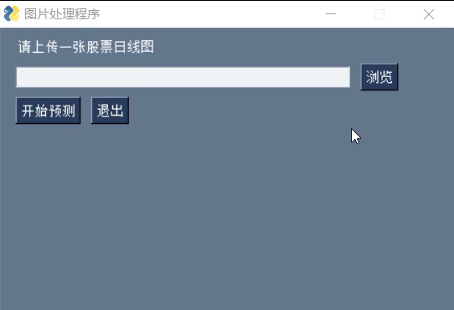
3
作品展示
PC端演示
手机端演示
点击播放

Slide 20
4
前景展望
prospect and forecast

Slide 21


4.1
应用场景
帮助刚进入股市的投资者准确识别股票走向
及时通知金融相关人员，降低金融危机蔓延风险。
投资者辅助工具
金融机构预警系统

Slide 22



4.2
前景展望
升级到BP神经网络
接入ChatGPT
接入中国股市
本项目后期，在股票技术方面将接入更多投资策略方法，如基本面和技术面（价格，交易量，总市值等等）分析策略。
在模型方面讲由easydl升级到基于BP神经网络学习的机器学习方式，兼容股票CAR自动回归，递归神经网络RNN等模型，优化算法提高准确率。并展望与chatgpt互通，将GPT与本预测模型深度结合训练，为我们提供适合自己的交易策略，甚至可以直接接入股市，实现全自动炒股，彻底解放双手，实现躺着赚钱的伟大理想。

Slide 23
感 | 谢 | 你 | 的 | 观 | 看
恳
评
正
请
批
指
辩
答辩人：朱丰禄

